Slide 1
Nakládaní s odpady
Veronika Psotová
Ivana Kopecká

Slide 2

Odpad
Odpady jsou movité věci, kterých se člověk zbavuje, ať už to má v úmyslu či povinnost se ho zbavit

Slide 3
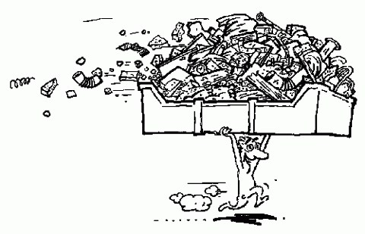
Rozdělení odpadu podle skupenství
Odpady pevné (tuhé)
Odpady kapalné
Odpady plynné

Slide 4
Odpady pevné (tuhé)
Jsou svým složením velmi různorodé a představují významný environmentální problém. Tuhé odpady jsou produkované průmyslem, polnohospodářstvím, ale i domácnostmi.
Při těžbě a zpracovaní nerostných surovin, při budovaní domů a dopravních spojení či při shromažďování odpadů z domácností a domů vzniká významné množství tuhých odpadů.
Nejproblematičtější jsou odpady z průmyslových podniků a odpady z domácností, protože mají velmi různorodé složení a obsahují i významné podíly nebezpečných látek, které poškozují životní prostředí.
Nejčastějším zneškodňováním tuhých odpadů ve vyspělých i rozvojových zemích je jejich ukládaní na skládkách, v menší míře se některé typy pevných odpadů spalují ve spalovnách.

Slide 5
Odpady kapalné
Mají velké zastoupení a vytvářejí se při průmyslové i polnohospodářské výrobě (výroba papíru, výroba chemických sloučenin, velkochov polnohospodářských zvířat). Vysoký podíl mezi kapalnými odpady představují i splaškové vody z kanalizací měst a obcí, úniky ze septiků apod. Kapalný odpad je problematický svým objemem.
Tekuté odpady se zneškodňují v čističkách odpadových vod, které zabezpečují přiměřené vyčištění vody a její navrácení do přírody. Ne všechen tekutý odpad však skončí v čističce. V méně vyspělých, ale i ve vyspělých zemích se dostávají do řek a potoků, případně i do podzemních vod různé druhy tekutých odpadů.
Takto znečištěné povrchové i podpovrchové vody způsobují poškození ekosystému, negativně ovlivňují životní prostředí a můžou svým složením nepříznivě ovlivňovat zdraví člověka.

Slide 6
Odpady plynné
Odpady, které unikají do ovzduší a díky dešťům se dostávají do vodních nádrží, toků, oceánů a půdy.
Vznikají většinou při spalovaní fosilních paliv, spalovaní odpadů a při různých výrobních postupech v průmyslu, dopravě a polnohospodářství. Tisíce tun plynných odpadů se ročně uvolňuje do atmosféry, kde způsobují její výrazné znečištění.
Neustálým znečisťováním atmosféry se vytvářejí podmínky pro vznik kyselých dešťů, procesy vzniku skleníkového efektu a rozpadu ozónové vrstvy.

Slide 7
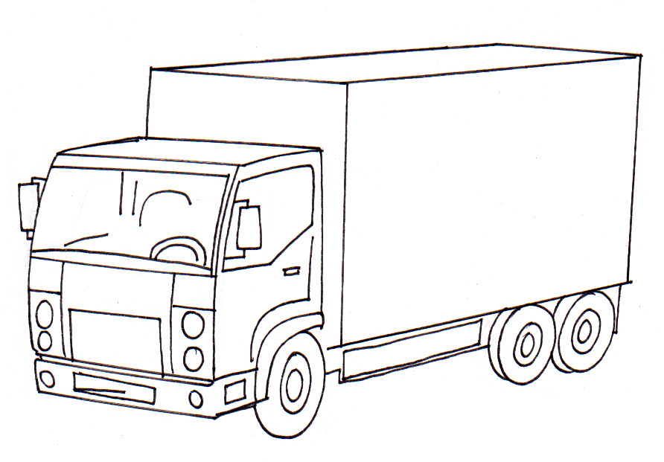
Odpady z těžby
Odpady z těžby jsou materiály vyprodukované z těžebního průmyslu, které už nemají další využití.
Tyto materiály se dostávají na povrch, kde se za normálních podmínek nevyskytují.

Slide 8
Odpady z těžby uhlí a nerostných surovin
Inertní (neaktivní) materiály - svým složením odpovídají nadložním zeminám
Škodlivé – provoz těžebních zařízení a jejich údržba, odpady z úpraven
Odpady z hornické činnosti - nespadají pod zákon o odpadech
Odpady z těžby kamene, kaolínu, …

Slide 9
Odpady z těžby a zpracování ropy
Odpady z vrtných prací (kontaminovaná zemina, kapalné odpady)
Odpady vznikající při dopravě (námořní, ropovody, silniční a železniční doprava)
Odpady vznikající při zpracování ropy (plynné emise a kapalné odpady)

Slide 10
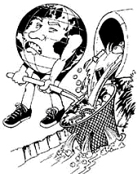
Děkujeme za pozornost.

